Slide 1

Thứ ........ ngày ....... tháng ...... năm 2022
Đạo đức
Chủ đề 4: Giữ lời hứa
Tuần 16 – Bài 5:
Giữ lời hứa (tiết 3)

Slide 2


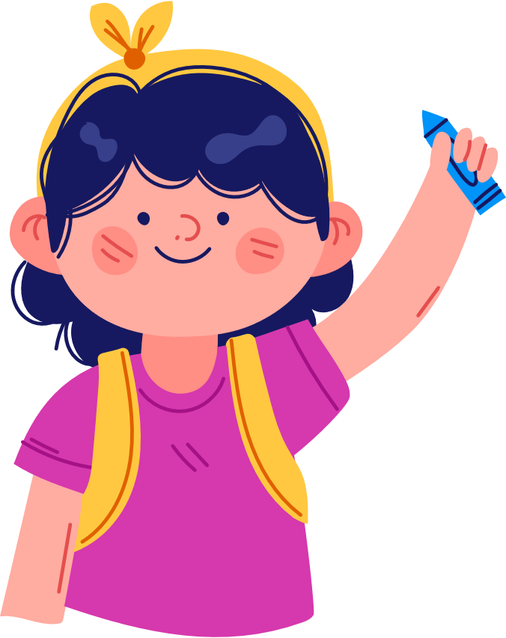

KHỞI ĐỘNG
Liên hệ bản thân

Slide 3
Trả lời các câu hỏi sau:
01.
Em cảm thấy thế nào khi thực hiện được điều đã hứa?
02.
Em cảm thấy thế nào khi không thực hiện được điều đã hứa?

Slide 4




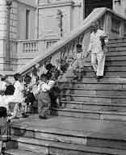
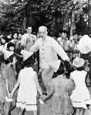
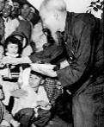
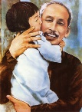
KHÁM PHÁ

Slide 5
1. Chia sẻ những điều em đã hứa với người khác

Slide 6

Làm việc nhóm 4
Em hãy chia sẻ với bạn những điều em đã hứa với người khác
Khi đó em đã thực hiện lời hứa của mình thế nào?
Em cảm thấy thế nào khi thực hiện hoặc không thực hiện được lời hứa?

Slide 7











Slide 8
2. Chia sẻ những câu chuyện về tấm gương biết giữ lời hứa

Slide 9



Chia sẻ câu chuyện về tấm gương biết giữ lời hứa
Giới thiệu sơ qua về tấm gương.
Trình bày
trước lớp
Trình bày câu chuyện.
Nêu cảm xúc và những điều em đã học tập được từ câu chuyện đó.

Slide 10
VẬN DỤNG

Slide 11

HOẠT ĐỘNG VẬN DỤNG
Hãy nêu 3 điều con đã học qua bài.
Hãy nêu 3 điều em thích sau khi học xong bài.
Hãy nêu 3 việc cần làm sau khi học xong bài.

Slide 12


Em hãy thực hiện giữ lời hứa trong cuộc sống hàng ngày.

Slide 13

Chúc các con chăm chỉ học tập,
và giữ gìn sức khỏe thật tốt!

